Slide 1

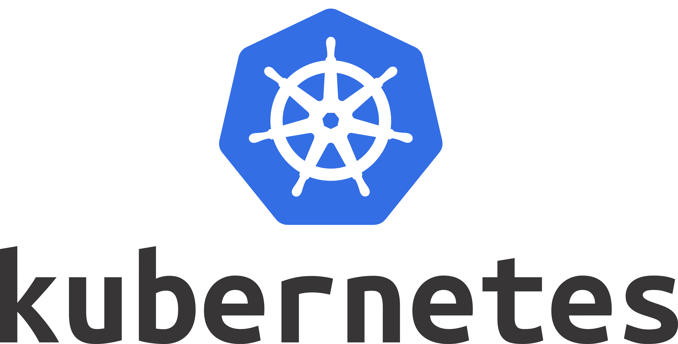
Kubernetes教育訓練
- 基於角色的權限控管 (RBAC)

Slide 2


K8S使用RBAC
基於角色的訪問控制（Role-Based Access Control）
使用”rbac.authorization.k8s.io” API Group 實現授權決策
允許管理員通過 Kubernetes API 動態配置策略

Slide 3

如何啟動RBAC ?
API Server 參數
--authorization-mode=RBAC
自建k8s集群會用到 (預設是開啟)
GCP上託管的GKE一定會開
K8s cluster版本不能低於1.6

Slide 4
訪問k8s 集群的三種方法
授權證書
我個人覺得很麻煩 , 除了要產生ca憑證外,還要將憑證放到節點上
要在kubeconfig的user上定義
--client-certificate
--client-key
Token
我建議用的方法 ,雖然相對簡單 , 但要做好token 的管理
第三方雲端的認證
GCP/AWS的認證
綁定GCP/AWS的用戶 , 但很難做更細部的分別

Slide 5

那我們怎麼產生想要的Token ?

Slide 6
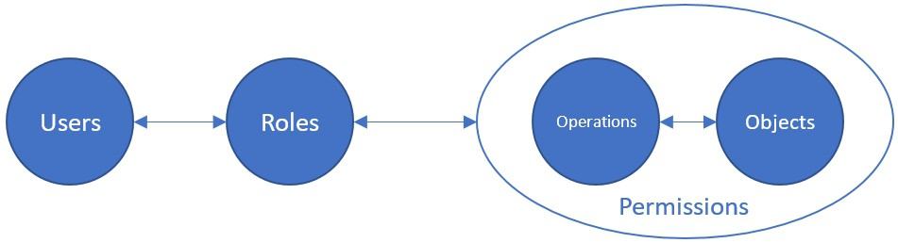
先談談RBAC的概念是什麼?
RBAC
在“使用者”與”權限”中 , 加入”角色”的概念 , 能不調整程式下去變動權限
Users 使用者
Role 角色
Permission 權限
Objects 操作目標
Operations 操作

Slide 7
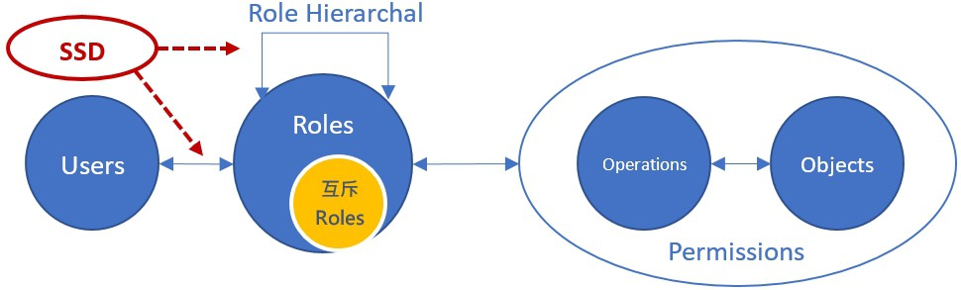
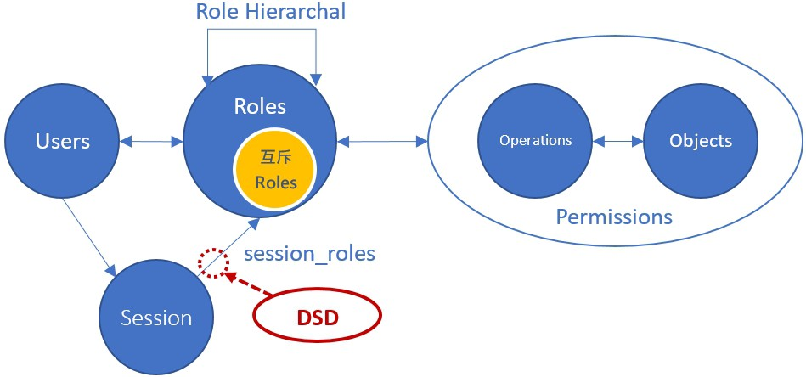
RBAC 進階概念 : SSD & DSD
Static Separation of Duty (SSD)
角色中 , 有群組的概念 , 而使 用者只能同時有群組內其中一 個角色的權限 ,不在群組內的 角色不受此限
Dynamic Separation of Duty (DSD)
使用者可擁有互斥的角色，但 在每次操作session中只能啟用 互斥中的其中一個角色

Slide 8
RBAC的概念 v.s K8s上的資源類型
概念 | K8S上的 | 備註
Users | Service Account (SA) | RoleBinding通常是綁在SA上 但是ClusterRoleBinding綁定的對象就有Group 也有SA , 相對複雜
Role | Role , Cluster Role
Permission | Role , Cluster Role | K8s定義了RoleBinding跟ClusterRoleBinding , 去做真正的綁定
Objects | K8s上的各種resource type yaml上寫在Role跟Cluster Role上
Operations | get , list , watch ,create , delete, patch , update yaml上寫在Role跟Cluster Role上

Slide 9
Token 跟 k8s 的RBAC如何連結?

Slide 10
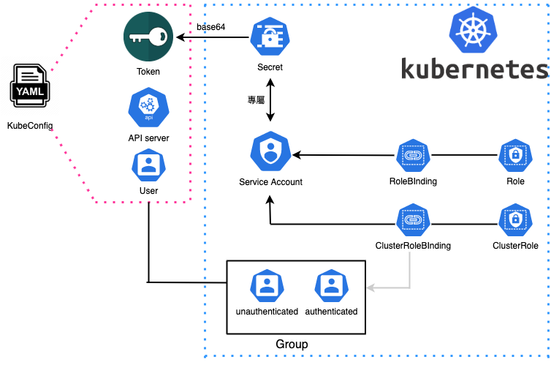
Token跟k8s關係圖

Slide 11
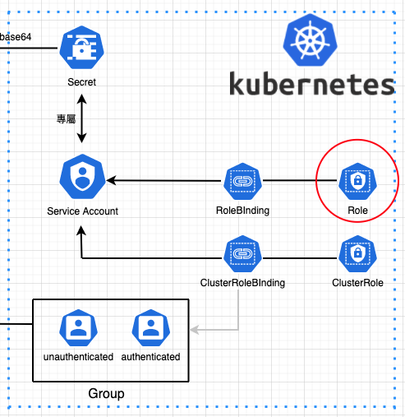
Role
一個角色包含一組相關權限的規則
權限是純粹累加的
不存在拒絕某操作的規則
可以用 Role 來定義到某個namespaces上
一個 Role 只可以用來 對某一namespace中的資源賦予訪問權限

Slide 12
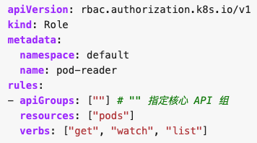
Role yaml 解析
範例：定義到名稱為 "default" 的namespace，可以用來授予對該命名空間中的 Pods 的讀取權限
apiGroups 為不同 API 的群組
如 rbac.authorization.k8s.io
[“*”] 為允許存取全部。
resources 為 API 存取資源
如 pods、pods/log、pod/exec
[“*”] 為允許存取全部。
verbs 為 API 存取方法
如 get、list、watch、create、update 、 delete、proxy
[“*”] 為允許存取全部。

Slide 13
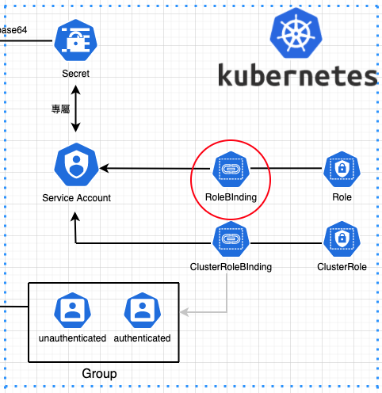
RoleBinding
角色綁定（RoleBinding）是將角色中定義 的權限賦予一個或者一組用戶
含若干主體（用戶，組和服務賬戶） 的列表和對這些主體所獲得的角色的引用
使用 RoleBinding 在指定的namespace中 執行授權

Slide 14
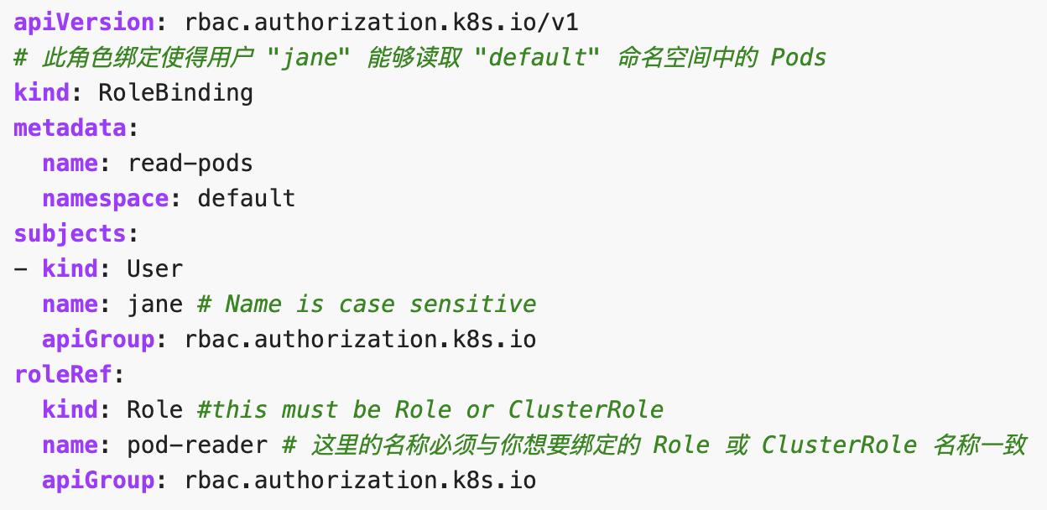
RoleBinding yaml 解析-1
RoleBinding 將 "pod-reader" 角色授予在 "default" 命名空間中的用戶 "jane”
用戶 "jane" 就具有了讀取 "default" 命名空間中 pods 的權限。

Slide 15
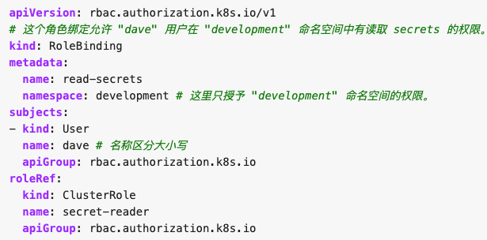
RoleBinding yaml 解析-2
RoleBinding 也可以引用 ClusterRole
Role 跟 ClusterRole都能用RoleBinding去綁定
對 ClusterRole 所定義的、位於 RoleBinding 命名空間內的資源授權。這可以允許管理者在 整個集群中定義一組通用的角色，然後在多個namespace中重用它們。
範例：
RoleBinding 指定的是 ClusterRole， "dave" 將只可以 讀取在"development" 命名空 間(RoleBinding 的namespace) 中的"secrets"

Slide 16
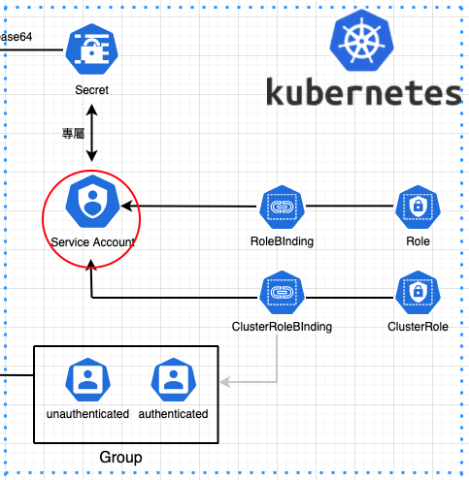
ServiceAccount (SA)
K8s 區分user 與服務內process有需要的用戶
定義了Service Account供內部process 使用
實際上有3個控制器去控制sa的自動化
Service account admission controller
Token controller
Service account controller

Slide 17
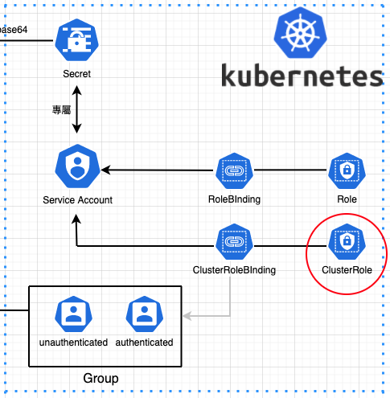
ClusterRole
ClusterRole 可以授予的權限和 Role 相同
但是因為 ClusterRole 屬於集群範圍， 所以它也可以授予以下訪問權限：
集群範圍資源 （比如 nodes)
非資源端點（比如 "/healthz”)
跨命名空間訪問的有名字空間作用域的資源 （如 Pods）
Ex:
kubectl get pods --all-namespaces 時需要此能力

Slide 18
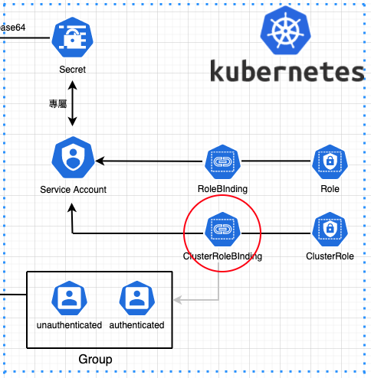
ClusterRoleBinding
ClusterRoleBinding 可用來在集群級別 或對所有namespace執行授權
不能修改綁定對象所引用的 Role 或 ClusterRole 。
試圖改變綁定對象的 roleRef 將導致驗證錯誤
想改變現有綁定對像中 roleRef ， 必須delete並重新create綁定對象
這個限制OP或管理者一定要知道(切記)

Slide 19
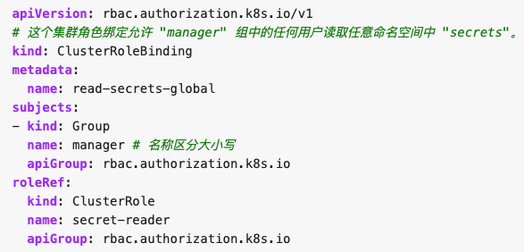
ClusterRoleBinding yaml 解析-1
範例:
允許 "manager" 組中的任何用戶讀取任意命名空間中 "secrets"

Slide 20
權限管理策略
 | RD | QA | PM | OP
Pre-alpha | 藍色權限 | 紅色權限 | 紅色權限 | 綠色權限
Alpha | 紅色權限 | 藍色權限 | 紅色權限 | 綠色權限
Beta | 紅色權限 | 紅色權限 | 藍色權限 | 綠色權限
Prod | 紅色權限 | 紅色權限 | 紅色權限 | 綠色權限
紅色權限 :
基本的認證使用者權限 , 可以看讀取namespace 的Resource Type
但不含Secret , Service Account ,ClusterRole , ClusterRoleBinding
藍色權限 :
紅色權限 + 產品namespaces的管理者權限(可以對該namespaces內所有Resource Type 變動)
綠色權限 :
所有namespaces的管理者權限

Slide 21
我該怎麼申請Token ?
To 申請者:
很簡單就找OP team 申請
申請時請給予兩項資訊
角色 (PM , RD , QA)
環境 (pre-alpha , alpha , beta , prod)
專案
姓名 : 公司英文名跟中文姓名
To 管理者:
確保申請後產出的檔案 , 上傳到Nexus備份(可控管的地方就好)

Slide 22
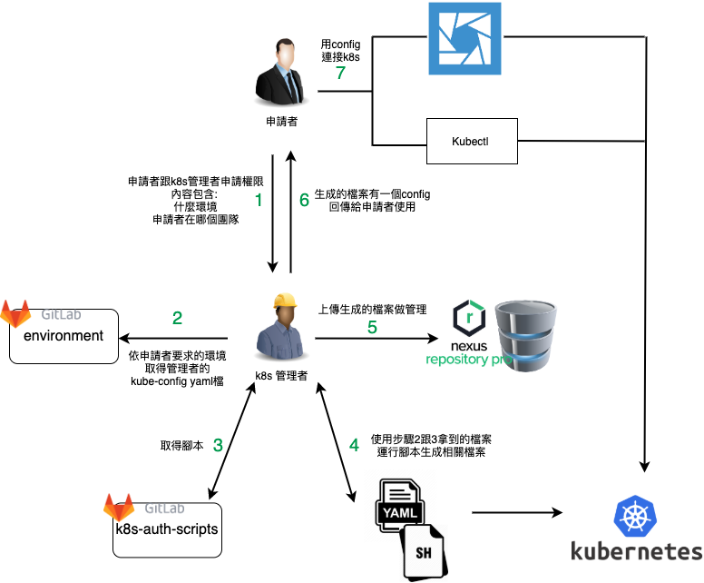
申請流程

Slide 23
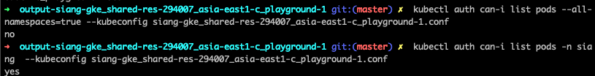
如何驗證權限
kubectl auth can-i list <resource-type> -n <namespace> --kubeconfig <待測試的kubeconfig檔>

Slide 24

附錄

Slide 25
管理者如何運用腳本產生權限？
先確認申請者的權限層級跟在哪個環境
對照p.20的權限表
若使用者是藍色權限
vi GenerateConfig-blue.sh 並設定變數
執行 GenerateConfig-blue.sh
若使用者是紅色權限
vi GenerateConfig-red.sh 並設定變數
執行 GenerateConfig-red.sh
如何設定變數? 請看下頁

Slide 26
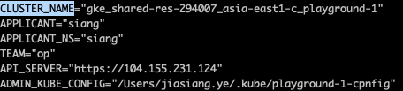
變數表
變數名稱 | 定義 | 注意事項
CLUSTER_NAME | 集群名稱 | 從管理者config 上去拿
APPLICANT | 申請者英文名 | 同個團隊英文名不可重複
APPLICANT_NS | 申請者權限namespace | 申請者要提供專案 要到專案上的opger的environment上查
TEAM | 團隊名稱 | 暫定(RD , OP , QA , PM , PO)
API_SERVER | API server名稱 | 從管理者config 上去拿
ADMIN_KUBE_CONFIG | 管理者config路徑 | 申請者要提供專案 要到專案上的opger的environment上查

